Slide 1












Slide 2

PANORAMICA SULLA COPROGETTAZIONE
Percorso di coprogettazione nell'ambito del PNRR di cui alla missione 5 "Inclusione e coesione", componente 2 "infrastrutture sociali, famiglie, comunità e terzo settore"
Durata progetto: Maggio 2023 - Marzo 2026
Zone: Milano, Municipi 3, 4 e 8
Target: Minimo 100 utenti nei 3 anni di durata del progetto (ad oggi valutate 24 situazioni)
Destinatari: persone anziane, sufficientemente autonome, lucide e orientate.
Criteri di accesso: non vi sono limiti di ISEE ma si privilegiano persone con basso reddito, tendenzialmente sole o con rete familiare non in grado di provvedere ai bisogni socio-assistenziali, residenti in stabili ERP.
Importanza coinvolgimento del Medico Medicina Generale.

Slide 3





Analizzare contesti e bisogni
Favorire il dialogo fra competenze e saperi differenti
Portare nelle case delle persone fragili nuove opportunità di risposta ai bisogni
Migliorare la qualità dell’assistenza con la tecnologia al servizio della persona

Slide 4





LA SQUADRA
COMUNE DI MILANO: Area Domiciliarità in collaborazione con Area Territorialità
Unità Milano Welfare Territoriale (UMWT)
3 cooperative sociali:
2 partner tecnologici:
1 partner scientifico:

Slide 5
RUOLI IN CAMPO
Cabina di Regia: costituita dai ruoli di responsabilità del Comune e delle Cooperative, ha il compito di condividere l’impostazione generale del progetto (modalità e strumenti) e di monitorarne costantemente la realizzazione e il raggiungimento degli obiettivi;
UMWT Municipi 3, 4 e 8: vede l’ingaggio delle EQ, Responsabili dei Servizi Sociali, dei Coordinatori e degli Assistenti Sociali - Case manager-;
Cooperative in ATI: vede l’ingaggio del ruolo di Coordinatore CURA e di una équipe di operatori domiciliari e tecnici dedicati al progetto.

Slide 6



OBIETTIVO
L’obiettivo del progetto CURA è quello di migliorare la qualità dell’assistenza domiciliare alle persone anziane integrando le competenze sociali e assistenziali con supporti tecnologici di presidio dei luoghi domestici e della vita quotidiana garantendo:
permanenza al domicilio delle persone anziane in sicurezza; monitoraggio globale, intensivo, costante e continuativo delle situazioni in carico;
soluzioni personalizzate costruite in base ad una approfondita lettura e valutazione dei contesti abitativi e dei bisogni specifici; raccordo e integrazione socio-sanitaria con la rete dei servizi territoriali.

Slide 7
CANALI DI ACCESSO
I beneficiari sono individuati dagli assistenti sociali nell’ambito del loro lavoro sul territorio. Si tratta di situazioni nuove che accedono al servizio sociale tramite i colloqui di segretariato sociale o di situazioni già in carico che hanno già attivi altri servizi (es. pasto a domicilio, custode, interventi domiciliari…)
I possibili candidati vengono valutati nella riunione di equipe dei Municipi alla presenza della Responsabile e del Coordinatore e successivamente vengono segnalati alla Referente tecnica del progetto per ulteriore valutazione sulla congruenza dei requisiti;
I beneficiari del progetto possono essere individuati anche dai servizi sanitari, assistenti sociali delle Case di Comunità, assistenti sociali dell’ospedale che, attraverso segnalazione al servizio sociale del territorio, attivano il percorso di valutazione ed eventuale inserimento nel progetto CURA.
SERVIZIO SOCIALE TERRITORIALE
ASST, (C.d.C.) Ospedali

Slide 8
GLI INTERVENTI
ASSISTENZA DOMICILIARE
CUSTODE SOCIALE
ASSISTENTE FAMILIARE
ARCHITETTO AL DOMICILIO
ESPERTO DI AUSILI
Progetto personalizzato di assistenza domiciliare costruito sui bisogni del beneficiario con minimo 3 interventi settimanali finalizzati al supporto e alla cura della persona, alla cura del domicilio, all’accompagnamento per commissioni e spese.
Per il supporto alla presentazione e gestione di pratiche amministrative, contatto con MMG, prenotazioni visite, esami...
Per assistenza continuativa (intera giornata/notte) per brevi periodi in caso di situazioni critiche temporanee.
Esperto nel campo della disabilità per valutazioni in merito alla strutturazione degli spazi domestici.
Operatore che effettua la valutazione delle necessità in merito alla dotazione di attrezzature e presidi per il supporto alla quotidianità, si occupa dell’individuazione dei supporti più idonei e dell’istruzione all’utilizzo.
Accompagnamento e formazione alla conoscenza e all’utilizzo della dotazione domotica/tecnologica tramite momenti individuali e di gruppo.
EDUCATORE

Slide 9
FOCUS
L’adattamento dell’ambiente domestico è una leva importante per supportare le persone ed i loro caregiver nello svolgimento delle attività che hanno luogo nell’abitazione.
L’architetto e l’esperto di ausili intervegono con un sopralluogo al domicilio per analizzare in maniera approfondita gli ambienti e proporre piccole soluzioni da adottare.
L’architetto elaborerà una relazione specifica che potrà consegnare al beneficiario.
L’esperto di ausili potrà accompagnare il beneficiario nella richiesta dei supporti più idonei ed istruire per l’utilizzo.
Obiettivi:
Contribuire a migliorare e favorire la permanenza delle persone nel proprio domicilio attraverso soluzioni personalizzate di adattamento.
Sostenere l’autonomia e promuovere la vita indipendente. Contribuire a ridurre i costi derivanti dagli infortuni domestici e ricoveri.
ARCHITETTO AL DOMICILIO
ESPERTO DI AUSILI

Slide 10

TELEMONITORAGGIO H24
Il progetto si avvale di una Centrale operativa unica raccoglie i dati trasmessi dalla strumentazione domotica e che garantisce un monitoraggio costante 24h su 24, 7 giorni su 7: l’operatore della Centrale operativa interviene a fronte di ogni segnalazione di difficoltà direttamente nei confronti dell’anziano e in caso di grave criticità attiva il pronto intervento (112). In caso di allarmi non critici è prevista l’uscita dell’operatore Cura ingaggiato sul caso, nell’arco della giornata, a verifica e supporto dell’eventuale situazione segnalata. Sono inoltre attivi i servizi garantiti dalla Centrale operativa di monitoraggio telefonico per il controllo dell’assunzione dei farmaci (sulla base della prescrizione del MMG) e per ricordare all’anziano eventuali appuntamenti per visite mediche; la Centrale è inoltre disponibile alla ricezione di chiamate da parte dell’assistito in qualsiasi momento della giornata.
Il sistema genera una cartella utente che riporta i dati di monitoraggio e che può essere integrata con ulteriori informazioni relative al progetto individualizzato.
La figura di coordinamento è informata costantemente circa l’attività delle Centrale operativa e mantiene un contatto costante con l’utente per il monitoraggio e la verifica in itinere di quanto attivato.

Slide 11


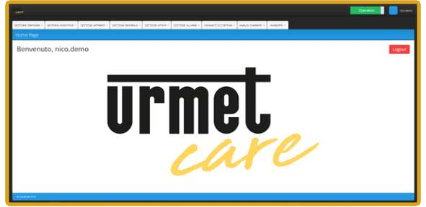
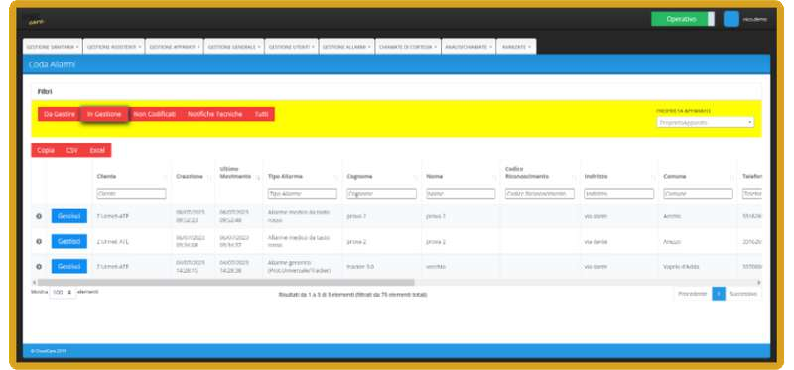
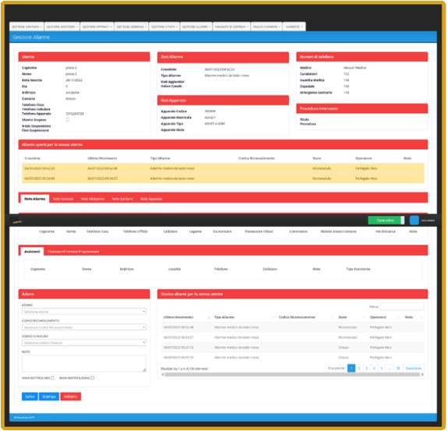
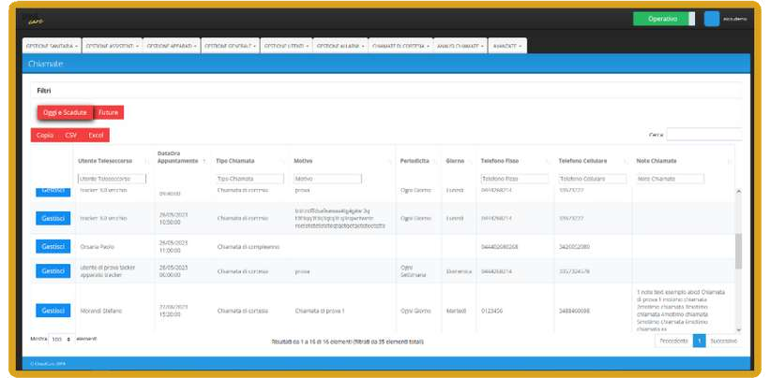
CENTRALE OPERATIVA UNICA

Slide 12




SENSORE GAS SENSORI DI PRESENZA NIGHT LIGHT
SONDA DI TEMPERATURA SENSORI DI MOVIMENTO CONTATTO PORTA INGRESSO SERRATURA MOTORIZZATA
CENTRALE OPERATIVA
MEMO TERAPIA TELEFONIA SOCIALE MEMO VISITA
UNICA
TERMINALE INDOOR TERMINALE OUTDOOR BRACCIALE RILEVA CADUTE TERMOMETRO SATURIMETRO PULSOSSIMETRO
BILANCIA SFIGMO DIGITALE

Slide 13
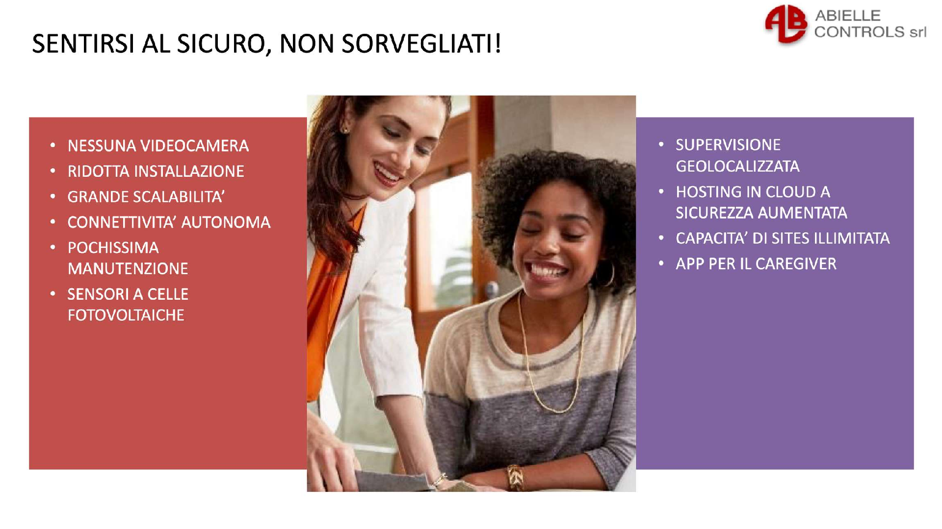

Slide 14
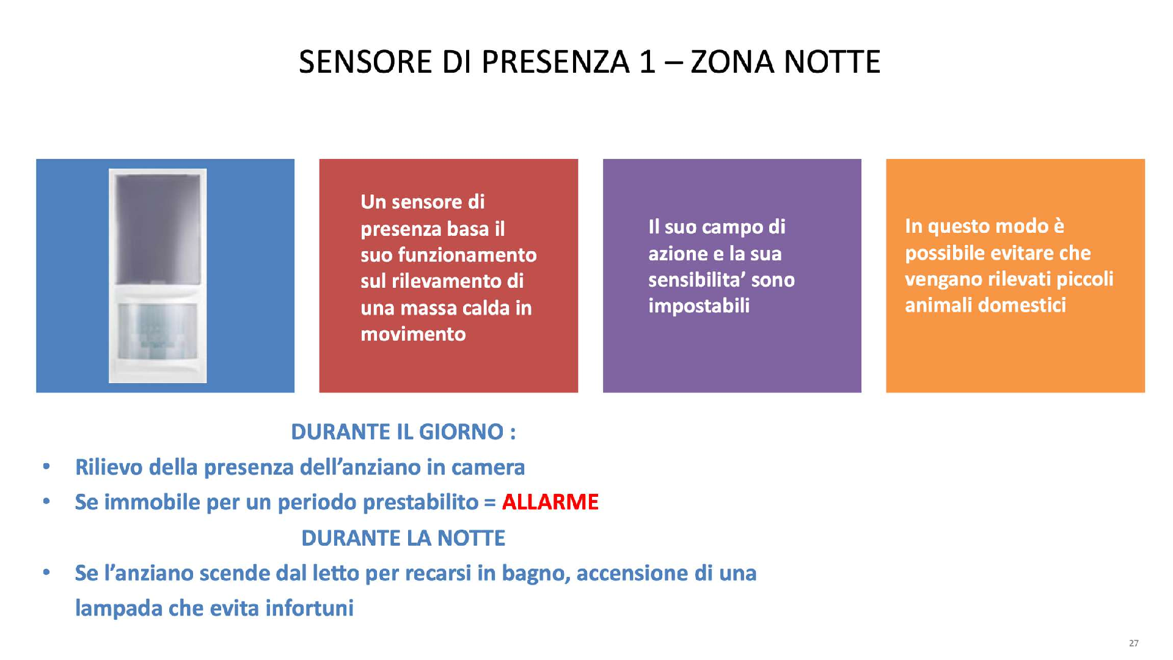

Slide 15
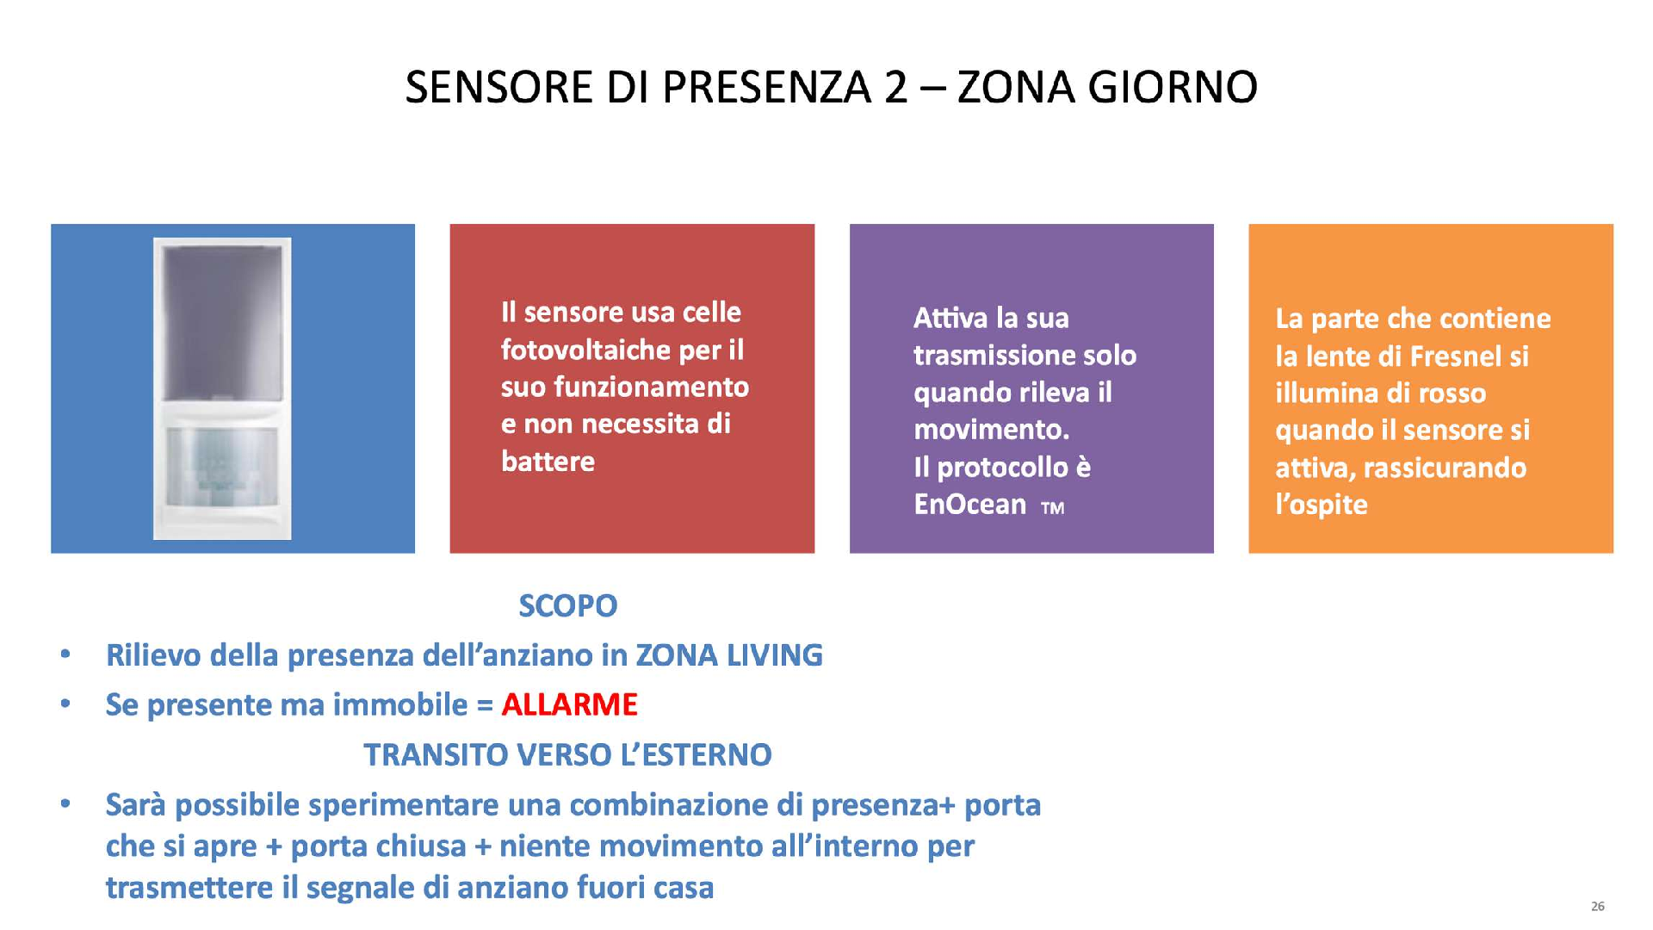

Slide 16
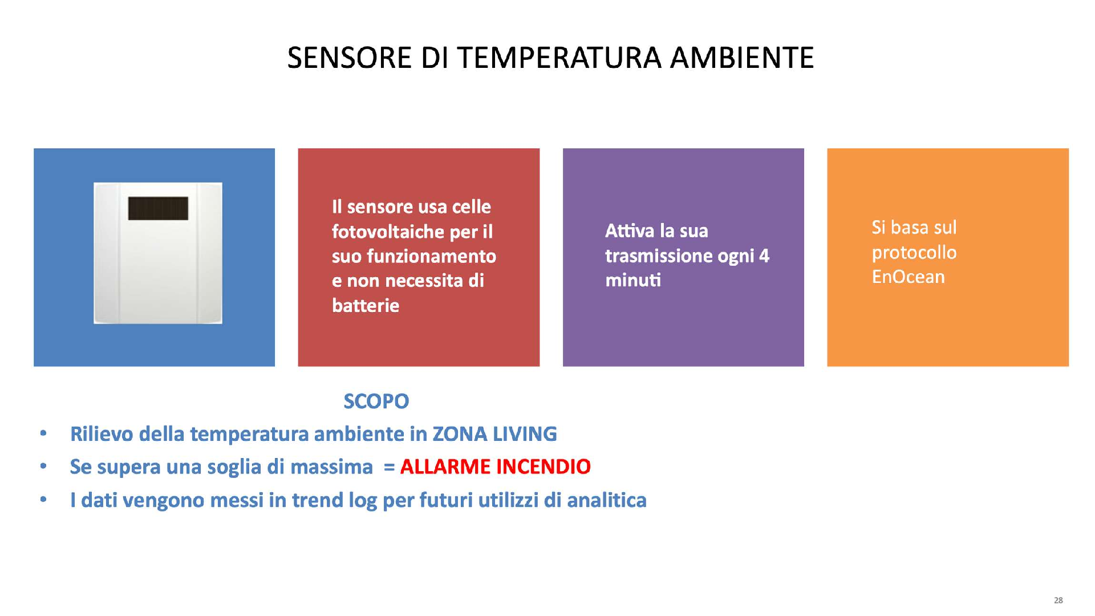

Slide 17
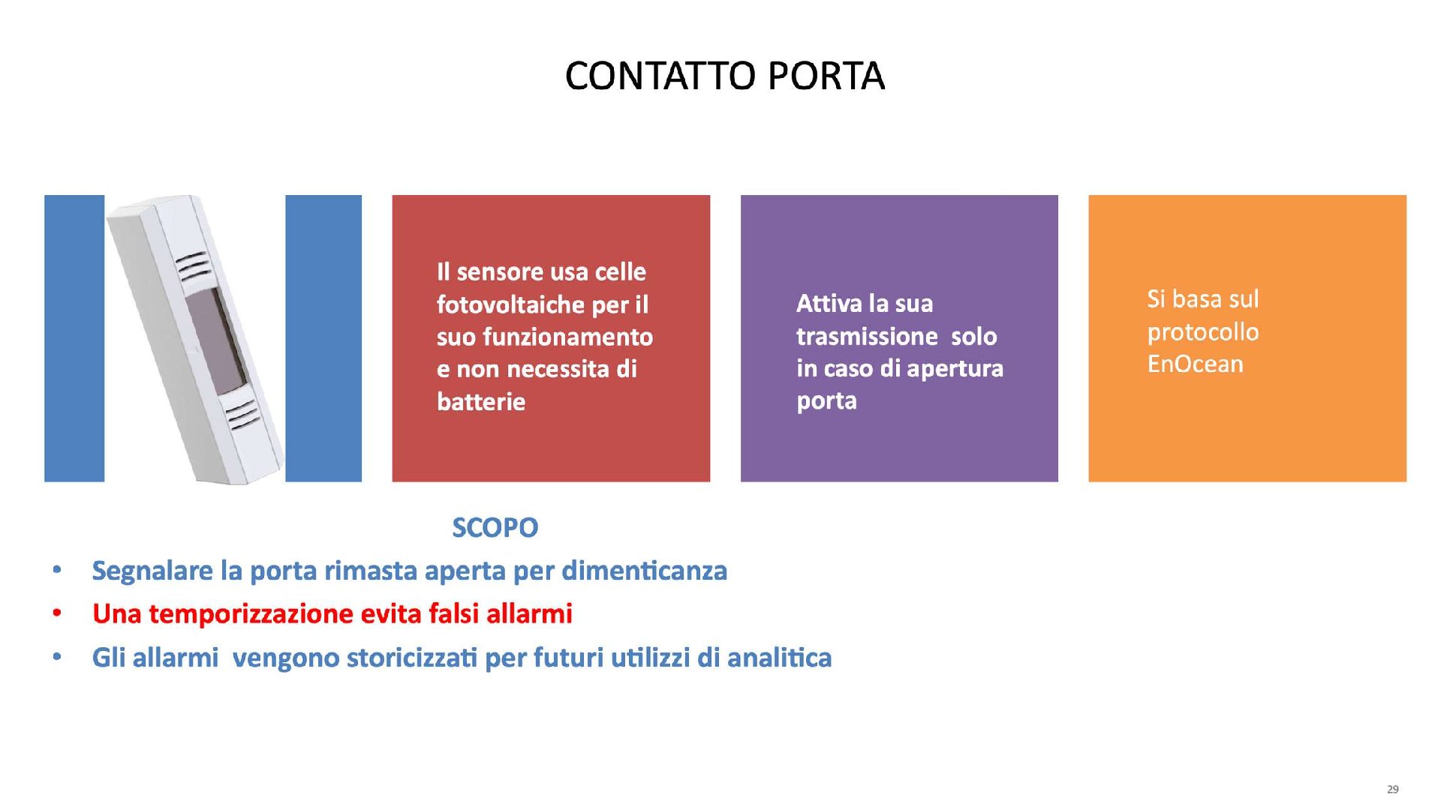

Slide 18
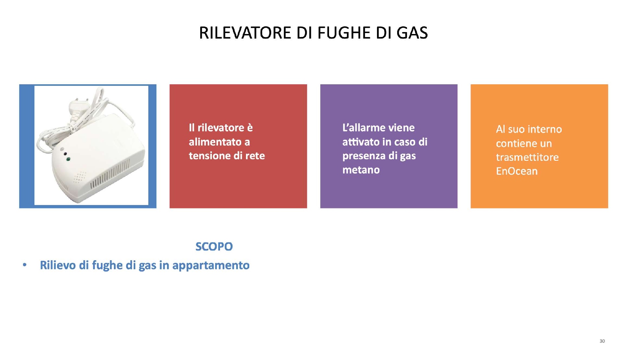

Slide 19
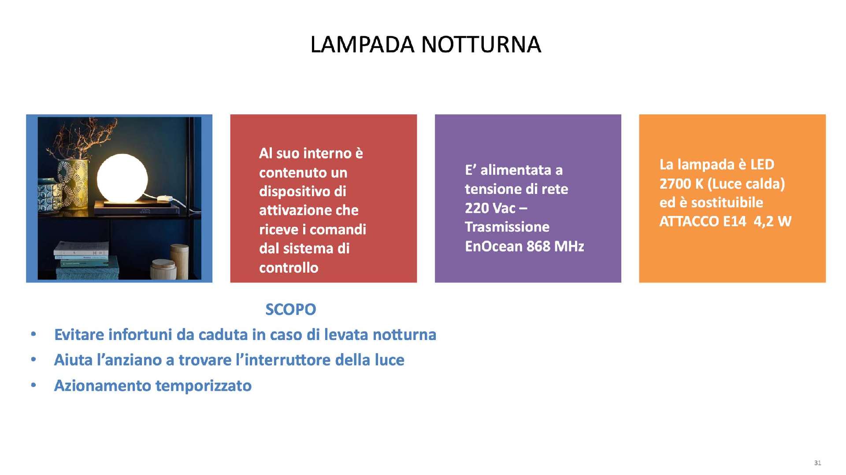

Slide 20
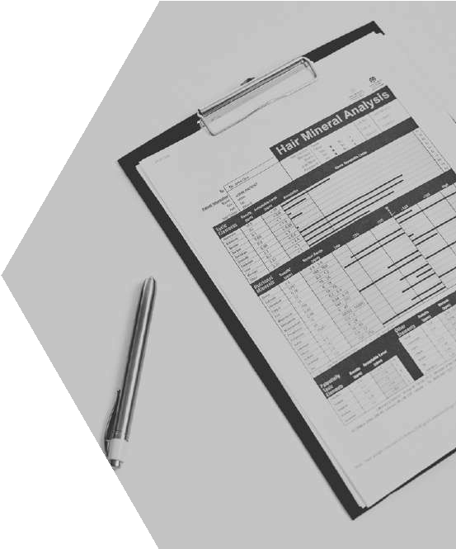


VALUTAZIONE IMPATTO PROGETTO CON SECONDO WELFARE
Per la valutazione del Progetto C.U.R.A., le cooperative si avvarranno della collaborazione di percorsi di Secondo Welfare: un laboratorio di ricerca che dal 2011 è impegnato ad ampliare e diffondere il dibattito sui cambiamenti in atto nel welfare italiano.
La valutazione degli “impatti diretti” si concentrerà su quanto la progettazione abbia migliorato la condizione di salute e benessere degli anziani ma anche su quanto la domotica ambientale abbia contribuito ad accrescere il loro senso di sicurezza garantendone quindi l’autonomia e la permanenza presso il proprio domicilio.
La valutazione degli “impatti indiretti” si focalizzerà invece sull’impatto che il modello sperimentato avrà sugli enti e sugli operatori coinvolti (acquisizione nuove competenze, miglioramento della capacità di lavorare in rete…) e sul territorio (innovazione del welfare locale, promuovere integrazione tra servizi…)
.

Slide 21
ESITI NEL LAVORO SOCIALE
Diminuzione del ricorso all’istituzionalizzazione delle persone inserite nel progetto;
Riduzione dei costi assistenziali derivanti dal ricovero in RSA;
Aumento del benessere psico-sociale della persona anziana e maggior soddisfazione rispetto alle risposte fornite dall’amministrazione ai bisogni delle persone anziane, soprattutto degli anziani soli.
Un benessere che mette al centro il diritto ad invecchiare nella propria casa, nel proprio contesto ambientale lì dove i legami affettivi, parentali, le reti amicali, di vicinato sono ancora presenti ed alimentano il vivere quotidiano.

Slide 22










